Slide 1
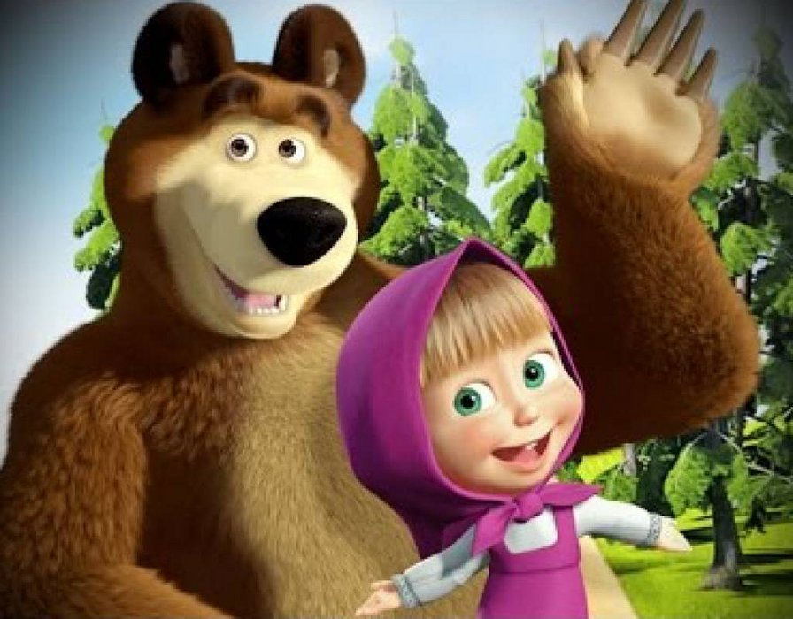
Урок русского языка в 5 классе
Презентацию подготовила
учитель русского языка и литературы
Сахнова Е.Б.

Slide 2
От березк.. к березк.. тянутся тонкие нити прелестной паутины.

Slide 3
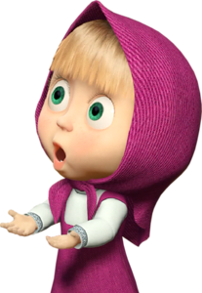
От березкИ к березкИ
От березкЕ к березкЕ
От березкЕ к березкИ
От березкИ к березкЕ

Slide 4
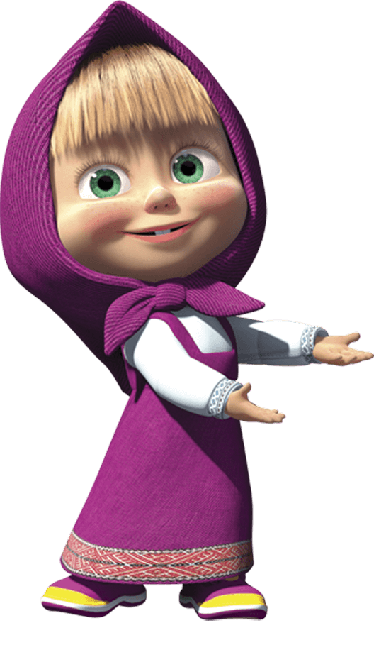
Как выбрать гласную в окончании существительного:
1. Склонение.
2. Падеж.
3. Выбор окончания –Е или -И

Slide 5
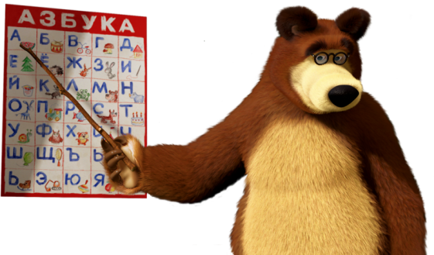
Задание 1 Распределите слова в 3 колонки по типам склонения.
Река, степь, село, мишка,озеро , тетрадь, тетрадка, медведь, ночь
1 склонение | 2 склонение | 3 склонение

Slide 6
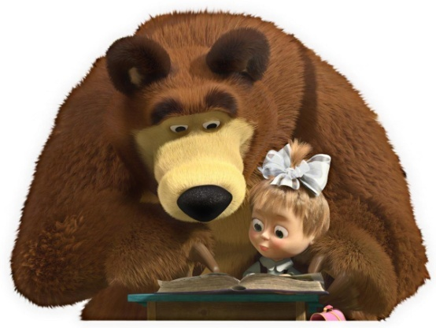
Задание 1 Распределите слова в 3 колонки по типам склонения.
1 скл. | 2 скл. | 3 скл.
река | село | степь
мишка | озеро | ночь
тетрадка | медведь | тетрадь

Slide 7
Падежи | 1-е скл. | 2-е скл. | 3-е скл.
Р.п. | - И | - | -И
Д.п. | - Е | - | -И
П.п. | - Е | -Е | -И
Слайд 6

Slide 8
Как выбрать гласную в окончании существительного:
1. Склонение.
2. Падеж.
3. Выбор окончания –Е или -И

Slide 9
От березк.. к березк.. тянутся тонкие нити прелестной паутины.

Slide 10
От березкИ (1 скл. Р.п.) к березкЕ (1 скл. Д.п.) тянутся тонкие нити прелестной паутины.

Slide 11
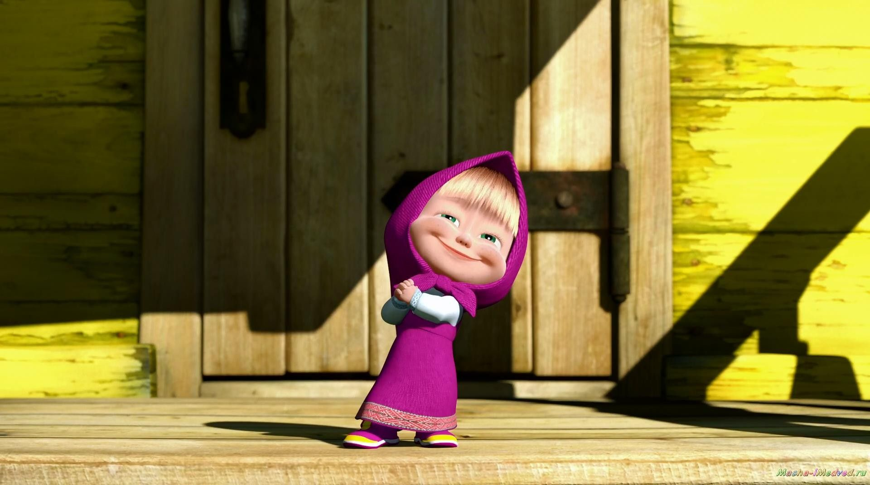
Спасибо ВАМ, друзья!

Slide 12
Упражнение 100
1 ряд
Выйти к лесной опушкЕ (1 скл., Д.п.)
Расположились на небольшой полянЕ (1 скл., П.п.)
Край березовой рощИ (1 скл., Р.п.)
2 ряд
Нигде нет настоящей тенИ (3 скл., Р.п.)
Скрываться в буйной порослИ трав (3 скл. , Р.п.)
Запах горькой полынИ (3 скл. Р.п.)
3 ряд
Играют в пышной зеленИ трав (3 скл., П.п.)
Купаются в солнечной блескЕ (2 скл., П.п.)
Удивительно радостно на сердцЕ (2 скл., П.п.)

Slide 13
Рефлексия
Сегодня на уроке я понял…
Самым сложным мне показалось задание…
Самым легким мне показалось задание…

Slide 14
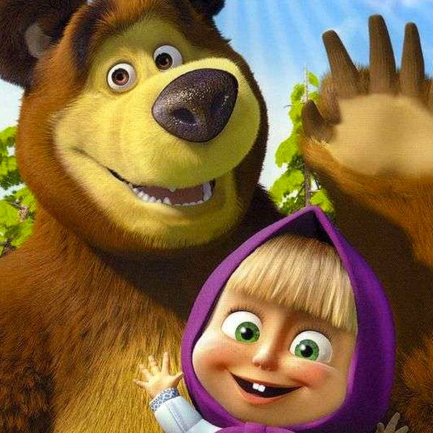
Домашнее задание: § 20, упр. 101

Slide 15
Упражнение 101
Образец:
Ездили к тетке (1 скл., Д.п.)

